Slide 1
Персональная система рекомендаций для достижения ЗОЖ
с применением машинного обучения и Big Data и ИИ
ООО Аи-Фит
V.1.4.2021

Slide 2
Проблема
Отсутствие комплексного персонализированного решения по контролю за образом жизни.
Чтобы достигать результата - требуется пользоваться несколькими сервисами одновременно.
Выбирая то или иное приложение, пользователь сталкивается со следующими проблемами:
Недостаточное количество отслеживаемых показателей и целей
Прогнозирование только 1 параметра (изменение веса)
Отсутствие персонализированных рекомендаций
Нет учета витаминов и лекарств
Приложения недостаточно мотивируют пользователей
Мало справочной информации
Большие временные затраты на внесение информации

Slide 3
Решение
Платформа для ЗОЖ: web-портал, мобильное приложение и API
Самодиагностика, 23 калькулятора для определения норм и рисков для здоровья
Справочные данные: калории, БЖУ, гликемический индекс, витамины и пр.
Интеграция с устройствами (весы, браслеты, часы и др.)
Отслеживание веса, % жира, размеров и всех обхватов тела
Отслеживание своих целей - вода, алкоголь, курение, лекарства, витамины
Персонализированные рекомендации пользователю с помощью ML
Прогнозы на основе нейронных сетей
Социальная сеть - марафоны, челленджи, достижения
Быстрое внесение данных: интеграция с ресторанами, поставщиками готового питания, штрихкоды, распознавание этикеток (ML), голосовой ввод, ввод своих калорий

Slide 4
Конкуренты
Параметр | Создаваемый продукт РФ | Худеем вместе РФ | FatSecret Австралия | Lifesum Швеция | MyFitnessPal США | 8fit США
Оценка параметров тела человека | + | - | - | - | - | -
План калорийности / зигзаг калорий | + | - | - | + | - | +
Постановка целей | + | + | - | + | + | +
Прогнозирование результатов | + | - | + | - | - | -
Персональные рекомендации ML | + | - | - | - | - | -
Учет демографии и новейших исследований | + | - | - | + | - | -
Учет витаминов и лекарств | + | - | - | - | - | -
Возможности для профессионалов | + | - | - | - | - | -
Стоимость внутренних покупок | 390 руб. мес | 99 руб отключ. рекламы donate 1-3-5$ | 590 руб мес 1399 руб 3 мес 3299 руб год | 469 руб мес 1050 руб 3 мес 2748 руб год | 599 руб мес 2990 руб.год | 1190 руб.мес 2590 руб.6 мес 3480 руб год

Slide 5
Рынок
Достижимый объем рынка
TAM
Объем мирового рынка мобильных приложений в сфере ЗОЖ = $56 млрд
SAM
Российский рынок приложений около 3% = $1,68 млрд
SOM
Предполагаем занять 1% от рынка = $17 млн
за счет базы клиентов, AI, Big Data, Mobile
* До 2030 года будет расти на 30% ежегодно. К 2027 году он превысит $300 млрд., прогнозирует американская Reports and Data.
https://plus.rbc.ru/news/6086cc8f7a8aa91c9dc7e8fe
$56 млрд
$1,68 млрд
$17 млн

Slide 6
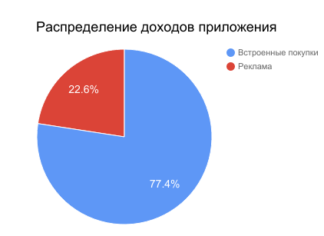
Бизнес-модель
Расчет юнит-экономики на 1-ый год
Способы монетизации
Freemium
  Premium подписка
  Проф. Подписка
Реклама
User acquisition | посетители сайта Q2 2021 | 1,12 млн
Conversion 1* | Конверсия: сайт в установку | 0.11 %
Conversion 2* | Конверсия: из приложения в покупку | 6.5 %
Av.price | cредний чек | 390 руб
COGS | затраты на продажи | 0
APC | повторные покупки | 3
AC | маркетинговый бюджет | 0
ARPU | средний доход с пользователя | 8.88 руб
ARPPU | доход с одного купившего | 1170 руб
Revenue | доход | 10 млн руб
Итого за 1 год | 34 000 подписок | 40 млн руб
* по опыту конверсии сайта в регистрацию
* https://appfollow.io/ru/benchmark#store=itunes&channel=app_store_search&country=ru&date=202007

Slide 7
Текущие результаты
Интеграция с партнерским ЗОЖ порталом
MVP версия приложения
Нейронная сеть для прогнозов
Партнеры:
> 3 млн ТОП-3 показов в Яндекс поиске за год
1 место рейтинга Рамблер ТОП-100
в категории «Фитнес и бодибилдинг»
База пользователей | 251 000
Просмотров в месяц | до 2 млн
База замеров | 31 млн записей
База питания | 10 млн записей

Slide 8
Тренды

Slide 9
Планы развития
Запуск мобильного приложения – 3Q 2021
Расширение функциональности мобильного приложения - 2022
Добавление платных возможностей - 2022
Маркетплейс для продажи спортивных/ПП товаров – 3Q 2022
Машинное обучение для рекомендаций - 2022

Slide 10

Интеллектуальная собственность
Свидетельство о государственной регистрации программы для ЭВМ
  Программа формирования прогностической модели изменения параметров тела человека (№ 2021614657 от 21.03.2021)
Регистрация интеллектуальной собственности 2022 г.:
  программа для ЭВМ
  база данных.

Slide 11
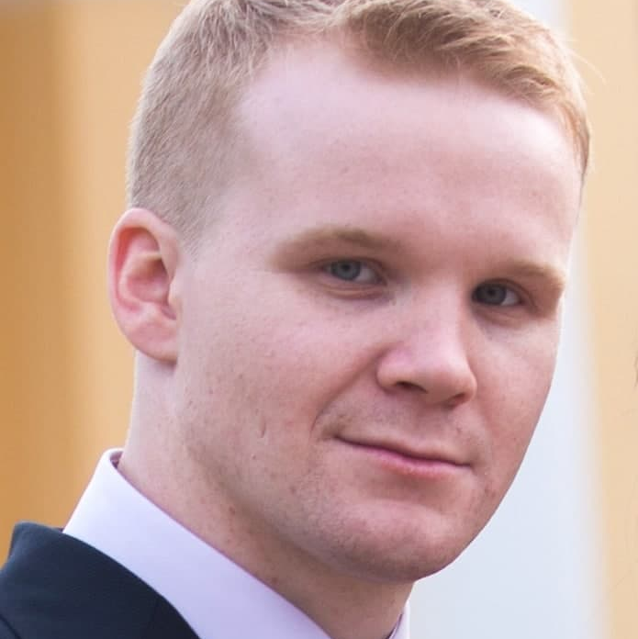
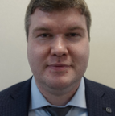
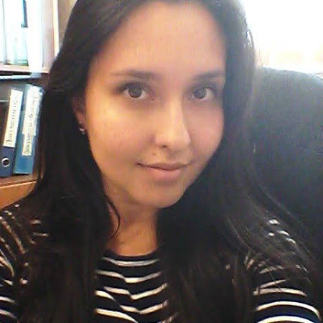
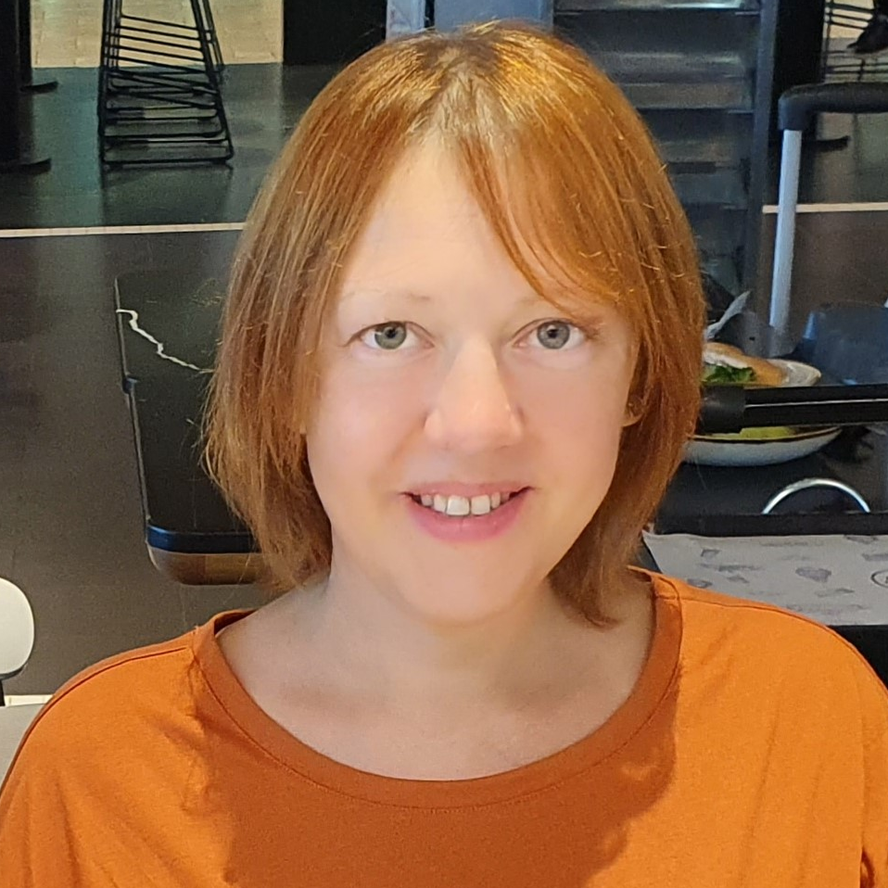
Команда
CEO
Алексей Гурин
CTO
Андрей Дершевич
CMO
Анна Морозова
Ведущий инженер
Ольга Корякова
Front-end, администрирование
Нtml, CSS, .Net Core, языки Java, JavaScript, bash,VBScript
Руководитель группы системного администрирования
Мобильные технологии
Специалист системного анализа и контроля
ASP.Net MVC, MS SQL Server, VBA + MS Office
Управление проектами
Стратегический операционный менеджмент
Маркетинг и продажи, SMM
Коммуникации с партнерами
Мониторинг рынка
Data science, SEO,
Разработка ПО
18 лет руководства и разработки ПО в международных компаниях
С 2013 года product owner beregifiguru.ru

Slide 12
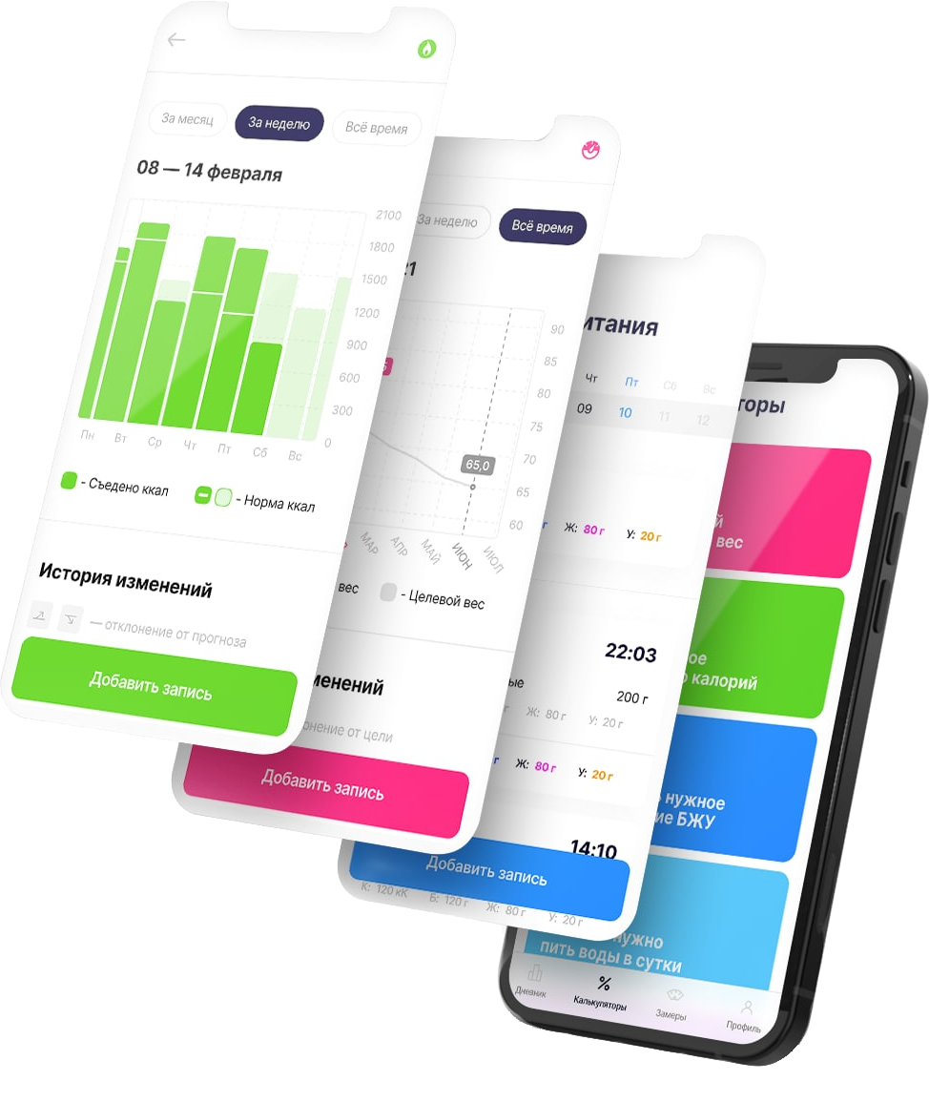
Контакты
Телефон +7 (911) 749-57-36 Анна
Email aifitmanager@gmail.com

